Slide 1
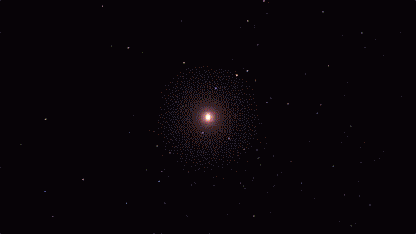
Objetos compactos
Daniel Felipe Suárez Urango
^{danielfsu@hotmail.com}

Slide 2
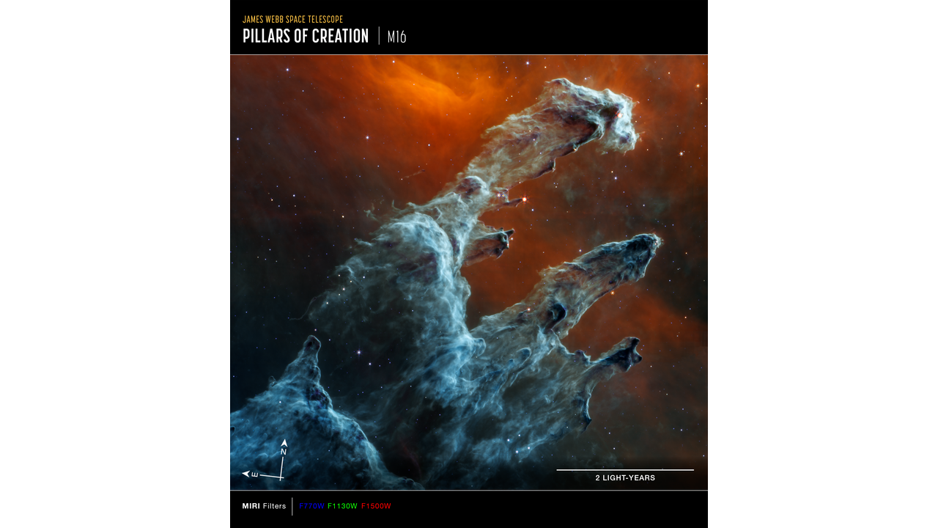
Evolución estelar: nacimiento
Nacen en fragmentos de nubes de gas interestelar, compuestas por Hidrógeno molecular
H₂
Nebulosa del águila
NASA, ESA, CSA, STScI
2
Notes:
Fragmentos que se contraen y calientan por la acción de la gravedad

Slide 3
Evolución estelar: vida
Radiación
Cuando la temperatura alcanza 10⁷ K
Presión
Térmica
Gravedad
Átomos de Hidrógeno
Átomos de Helio
+
Energía
Tiempo de vida de 10⁶ a 10¹⁰ años.
3
Notes:
He, C, O.
He, C, O, Mg, Si, Fe.

Slide 4
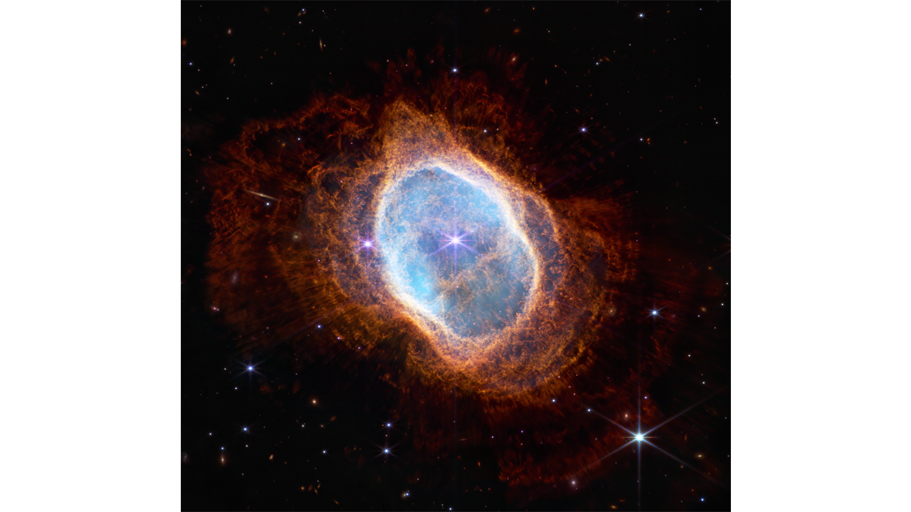
Evolución estelar: muerte
Eventualmente la fuente de energía se apaga, lo que conlleva al colapso.
M_{inicial} < 8 M☉
Nebulosa del Anillo del Sur (2500 ly)
Gravedad
Presión de
degeneración
de electrones
Enana blanca
NASA, ESA, CSA, STScI
4
Notes:
Nebulosa planetaria

Slide 5
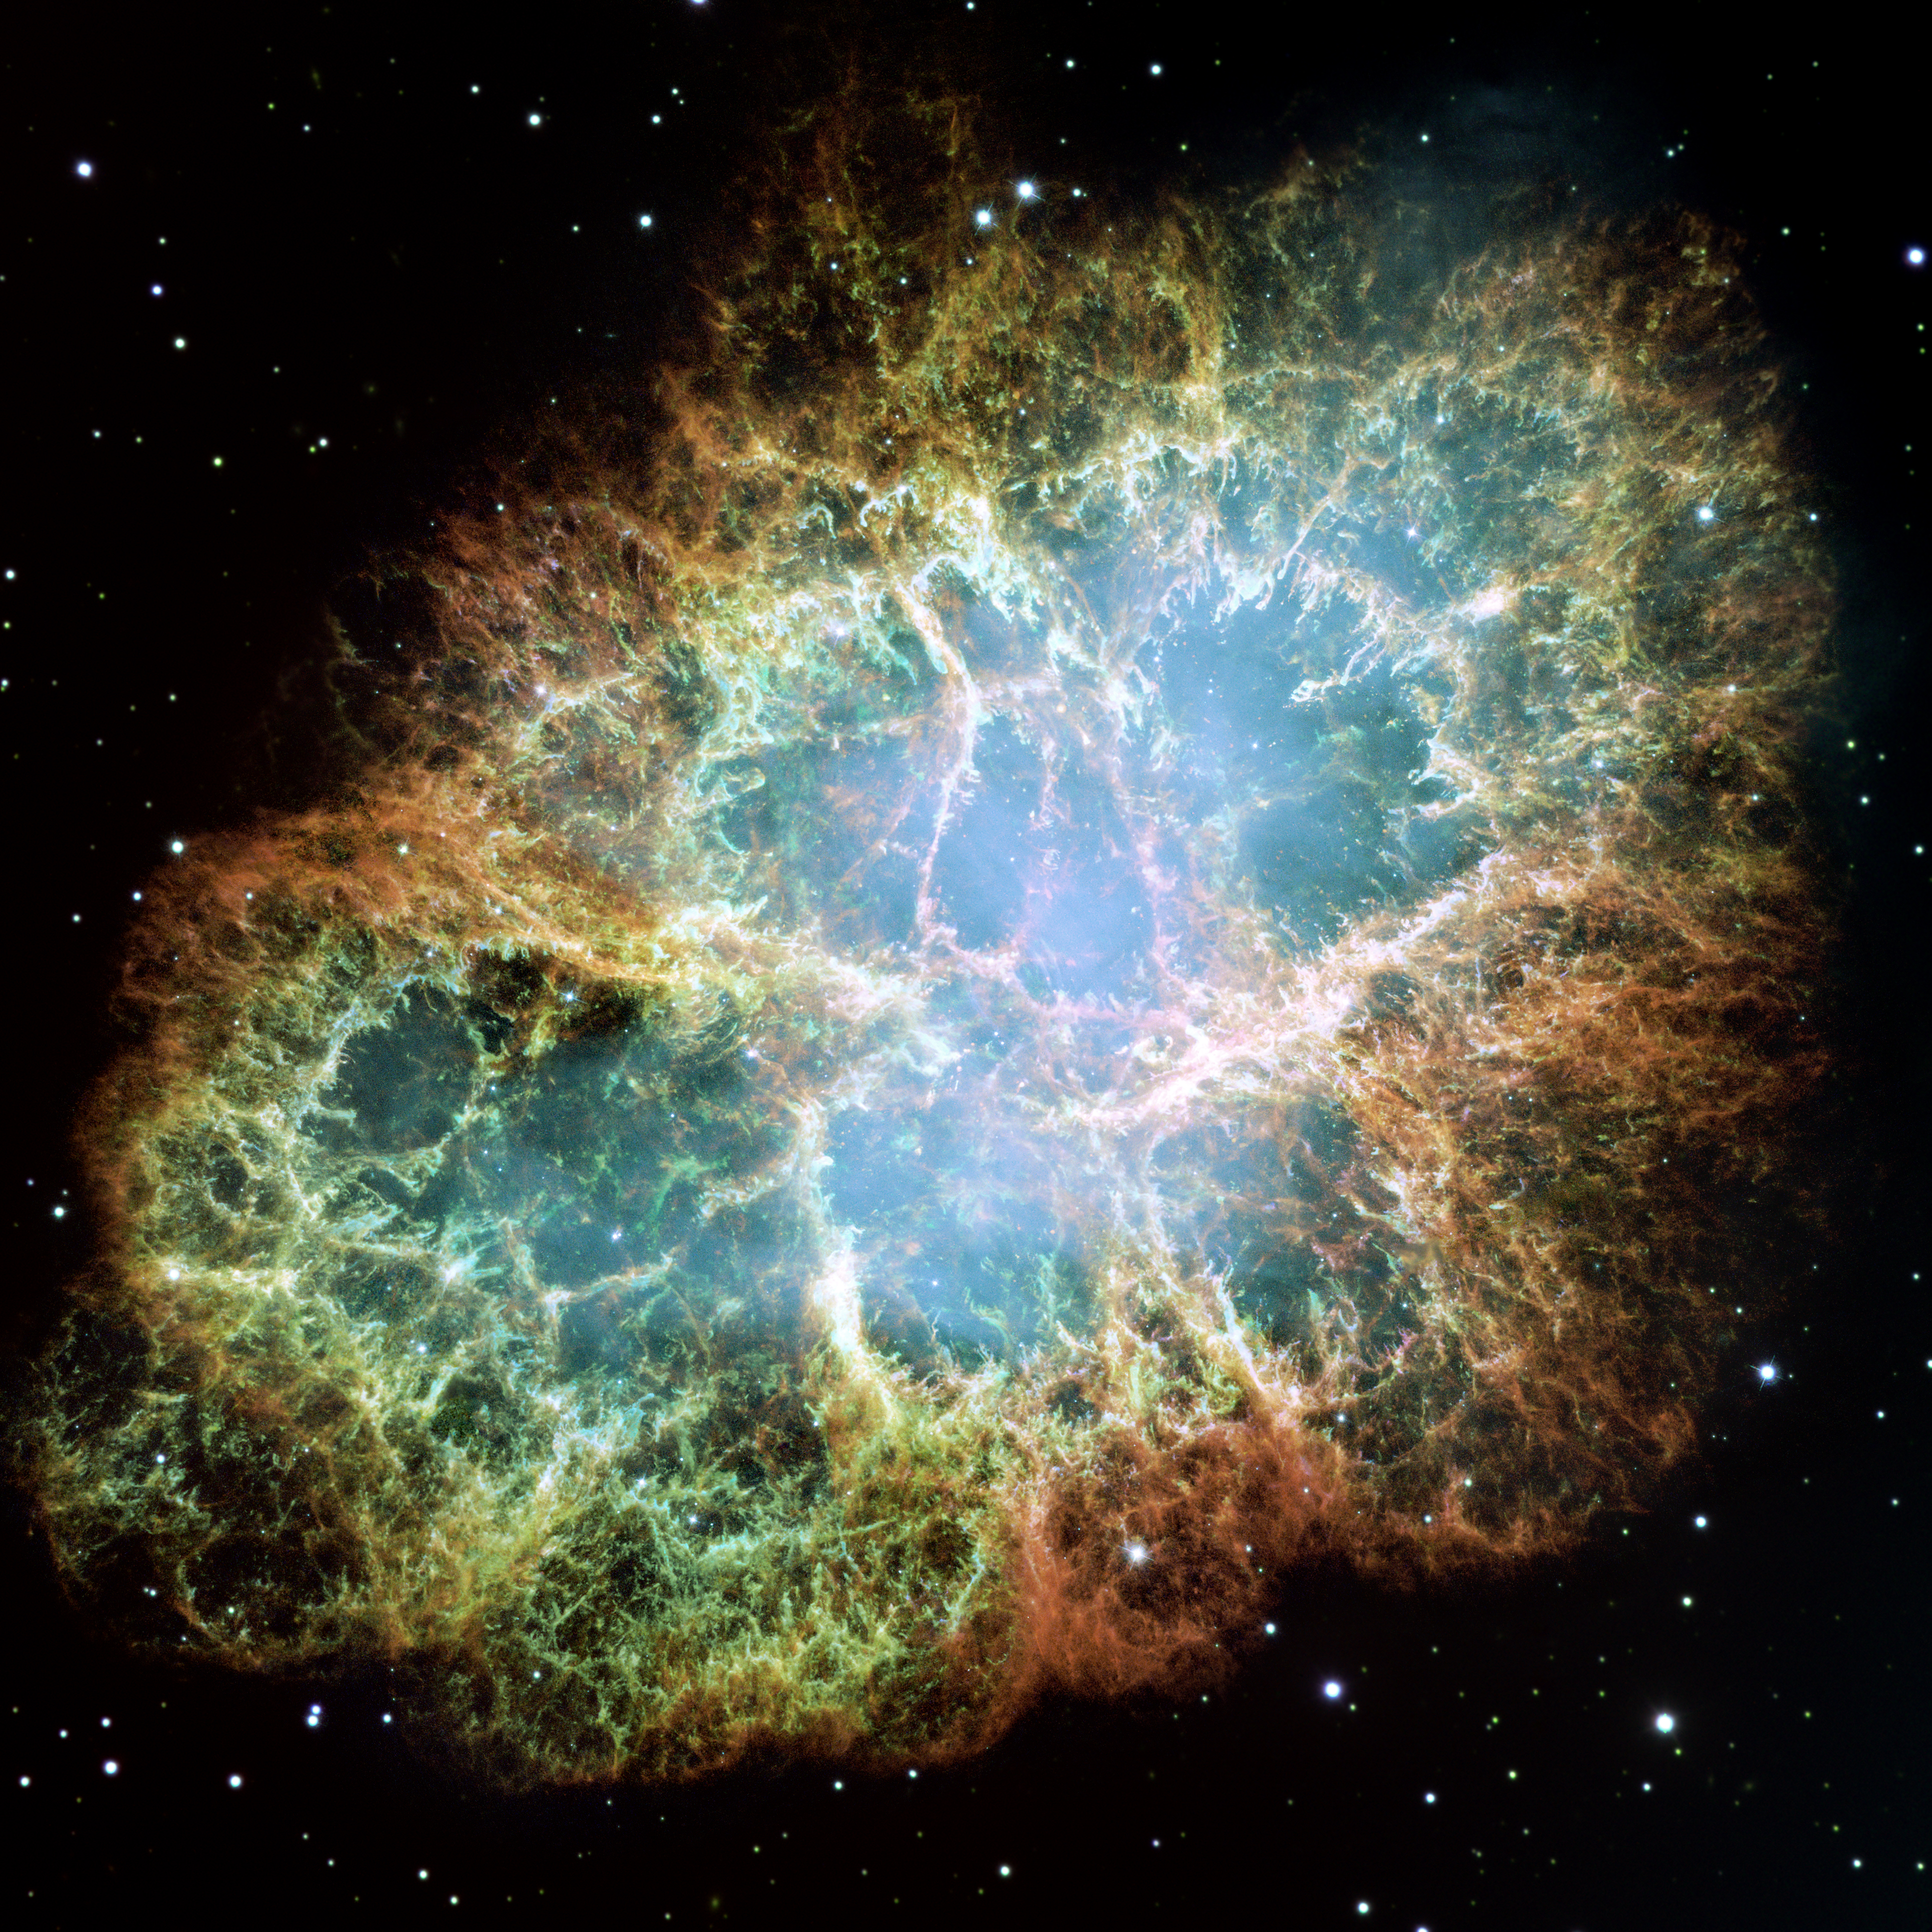
Evolución estelar: muerte
Eventualmente la fuente de energía se apaga, lo que conlleva al colapso.
8 M☉ < M_{inicial} < 25 M☉
Nebulosa del Cangrejo (6500 ly)
Gravedad
Presión de
degeneración
de neutrones
Estrella de neutrones
NASA, ESA, J. Hester and A. Loll
5

Slide 6
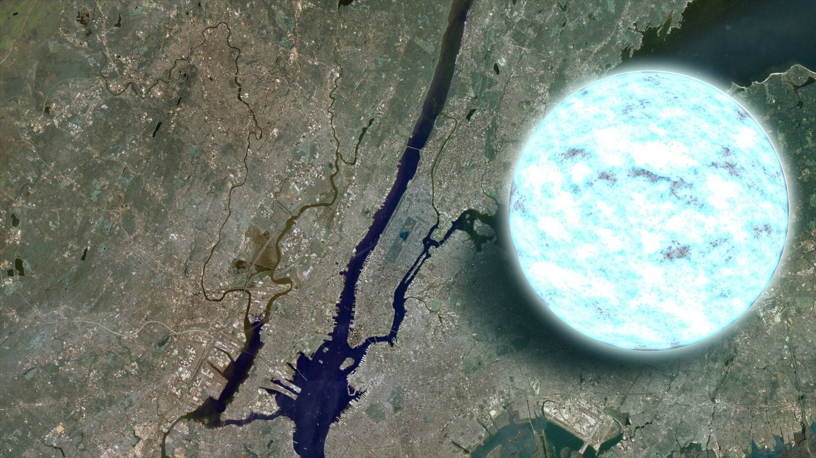

Slide 7
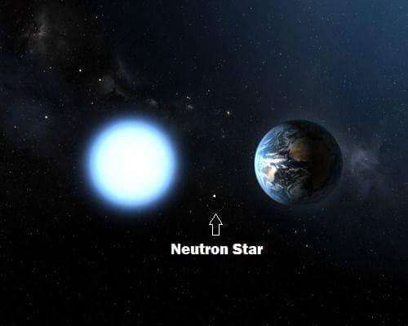
7

Slide 8
Remanentes estelares
Estrellas que dejaron de fusionar elementos en su núcleo para iniciar un proceso de enfriamiento
Enanas blancas
Estrellas de neutrones
Masa
1 M☉
2 M☉
Radio
7000 km
15 km
Densidad
10⁹ kg/m³
10¹⁷ kg/m³
Compacidad
~ 4 x 10⁻⁴
~ 0.4
Objeto compacto
8

Slide 9
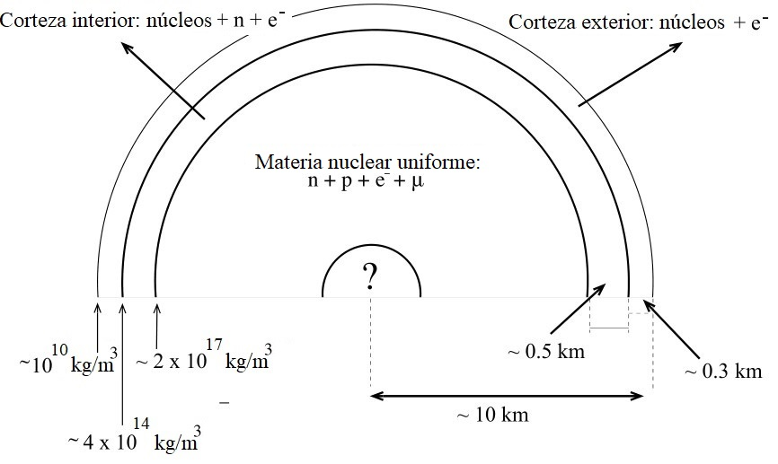
Composición interna
Densidad nuclear:
V. Ferrari, et al., General Relativity and its applications: black holes, compact stars and gravitational waves. CRC Press, 2020.
9
Notes:
Externa: red de núcleos pesados inmersos en un gas de electrones degenerados
Interior: núcleos atómicos ricos en neutrones, gas de neutrones y gas de electrones.
Externa núcleo: superfluido uniforme de neutrones, protones y electrones altamente degenerados
Interior núcleo: composición desconocida

Slide 10
Modelado de objetos compactos
Estrella de neutrones
Simplificaciones
Gravedad
Distribución de materia
estática y autogravitante
r
Presión de
degeneración
de neutrones
Equilibrio hidrostático
Simetría esférica
Vacío
10

Slide 11
Estabilidad
“Propiedad de un cuerpo de mantenerse en equilibrio estable o de volver a dicho estado tras sufrir una perturbación”
Pulsaciones radiales
Inestable
Estable
S. Chandrasekhar, Phys. Rev. Lett., 1964.
11
Notes:
La teoría de oscilaciones radiales analiza la evolución de perturbaciones a través de toda la estrella

Slide 12
Estabilidad
“Propiedad de un cuerpo de mantenerse en equilibrio estable o de volver a dicho estado tras sufrir una perturbación”
Perturbaciones radiales
Si la densidad central disminuye, la estrella se contrae para retornar al equilibrio hidrostático
Si la densidad central aumenta, la estrella se expande hasta el equilibrio
Modelos que aumentan (disminuyen) su masa total cuando la densidad central también aumenta (disminuye)
Y. Zeldovich y I. Novikov, University of Chicago Press, 1971
B. K. Harrison et al., University of Chicago Press, 1965
12

Slide 14
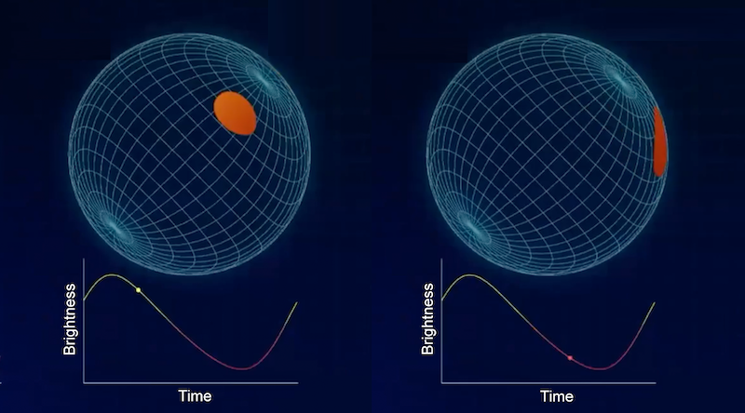
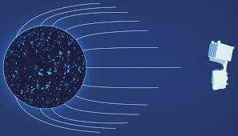
Observaciones
NICER: Neutron Star Interior Composition ExploreR
Telescopio de rayos X instalado en la Estacion Espacial Internacional.
NICER es capaz de determinar la masa y el radio de una estrella de neutrones a través de la observación de los efectos relativistas sobre los rayos X emitidos desde la superficie.
Imágenes tomadas de https://www.jinaweb.org. Página oficial del Joint Institute for Nuclear Astrophysics – Center for the Evolution of the Elements (JINA-CEE)
13

Slide 15
Contacto: danielfsu@hotmail.com

